Slide 1
中文教学示范
sì
姒玉明
www.holisticedu.us

Slide 2
态度
第一，编者。 语文课变成了识字课
第二，使用者。随意或无法选择
第三，施教着。执照？培训？学习？

Slide 3
战略
第一，以学生，而非老师为中心
第二，和美国的外语教学5C标准接轨
第三，要整全， 技术方面：听、唱、说、读、写；人文方面：思想、情感、品格、文化、文学等
5C：Communication, Connection, Culture, Comparison, Community

Slide 4
战术
运动、歌声、图片、动画、音乐、
试验、游戏、糖果、视频、故事、
提问、笑话、讨论、演讲、辩论

Slide 5
低年级
K-3，K班：语言天赋
放松、高兴、歌声、活动

Slide 6
新年好
新年好呀，新年好呀，
祝贺大家新年好！
我们唱歌，我们跳舞，
祝贺大家新年好！

Slide 7
低年级
K班学笔画的重要性
阅读材料和课程设计

Slide 8
低年级
一年级，歌声、活动、
bingo游戏

Slide 9
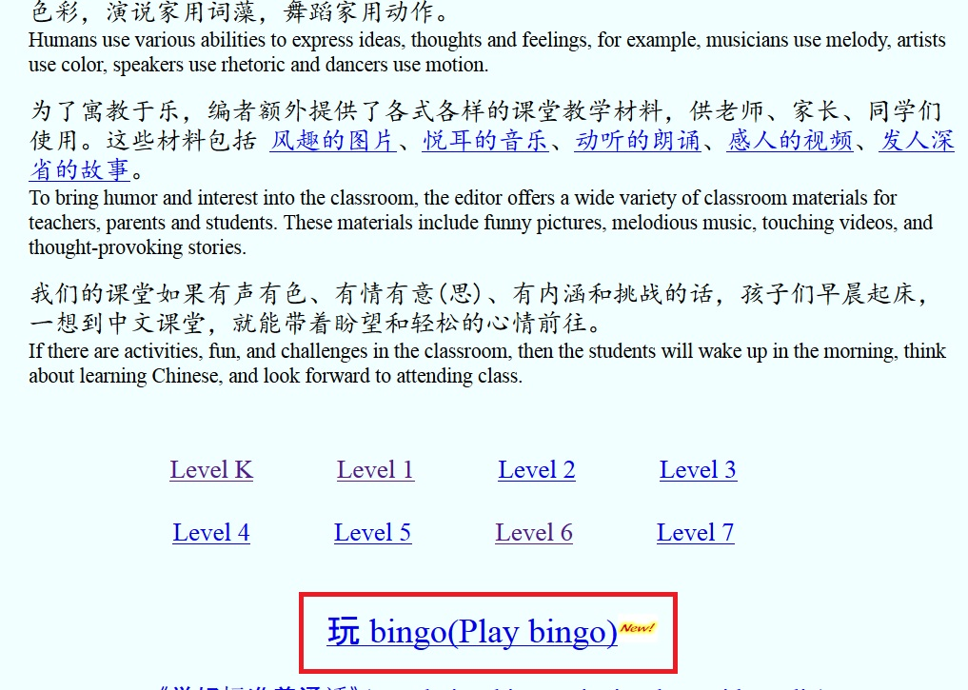

Slide 10
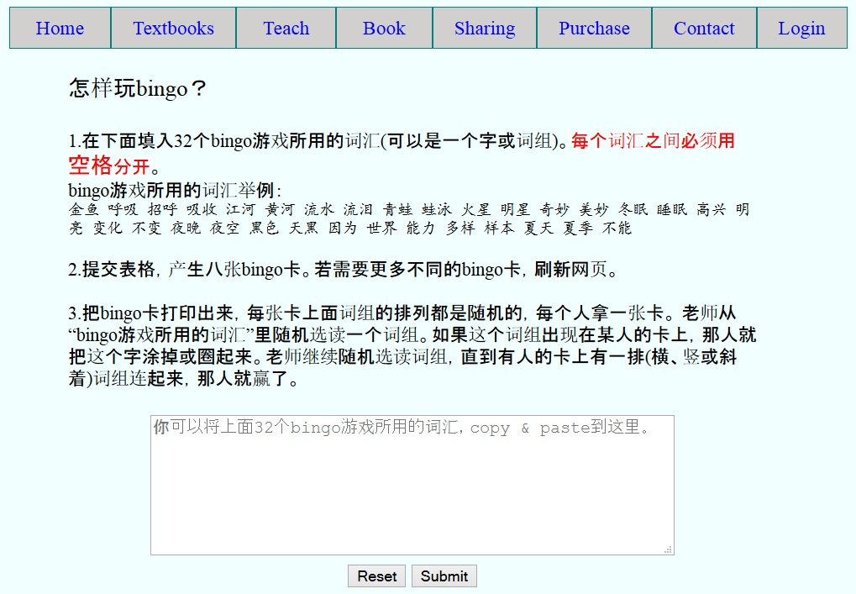

Slide 11
第一册第六课
“乌鸦喝水”

Slide 12
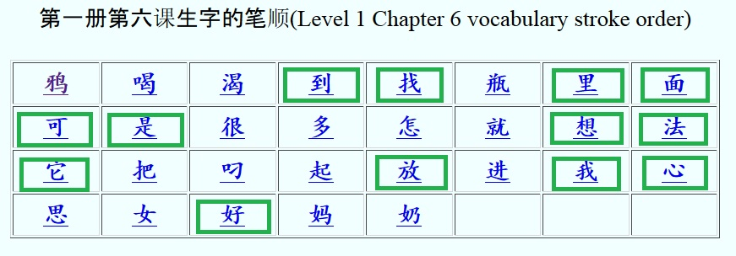
绿框里的字表示曾经见过，老师跟班否？

Slide 13
第一周用视频听课文，学生字。然后放动画片，接着做试验一。拿一个瓶子，几块石头，演示水位上升。学一个笔画，复习三个笔画。课文学1/3。
第二周用视频学习生字，讲解笔画，播放聪明的乌鸦，学两个笔画，复习两个笔画。课文学2/3。
第三周用视频学习生字，讲解笔画，完成课文，学一个笔画，做作业，讲小猫钓鱼和皮球浮上来了的故事，同时做试验二。
第四周讲乌鸦吃核桃的故事，看视频，做作业，复习课文。

Slide 14
要准备的道具
田字格、小皮球、糖果
瓶子、水、石头、核桃

Slide 15
热身运动，未成曲调先有情
左摇头，右摇头，你才不会变大头。
左举高，右举高，你才不会长不高。
左肩捶，右肩捶，你才不会胃下垂。
左拉拉，右拉拉，你才不会软趴趴。
一把剪刀一块布，松鼠追白兔。
一把剪刀一块布，蜗牛爬上树。
一块石头一块布，章鱼会走路。
一块石头一块布，大家要互助。

Slide 16
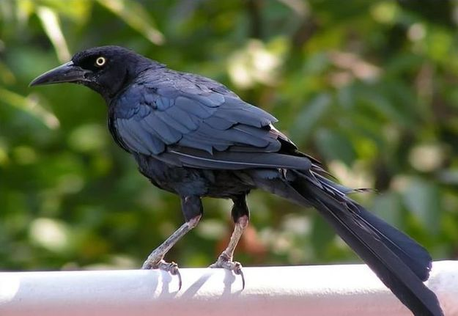

Slide 17
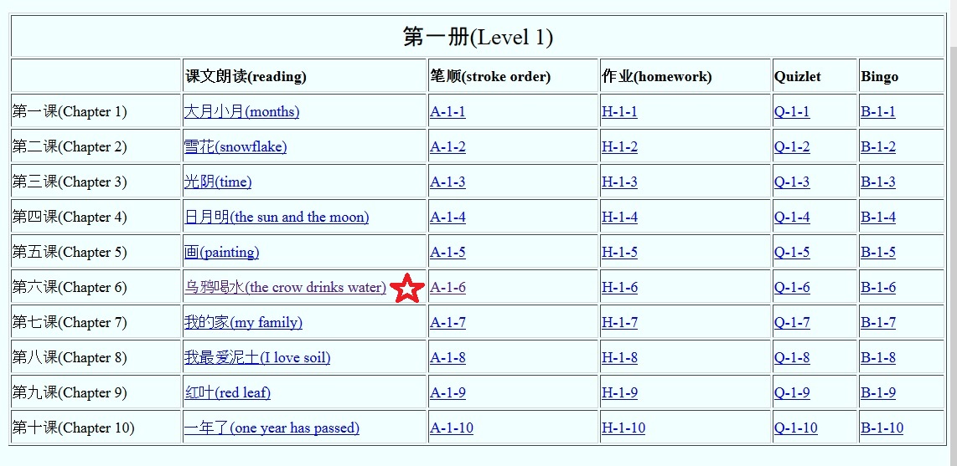

Slide 18
乌鸦喝水的动画

Slide 19
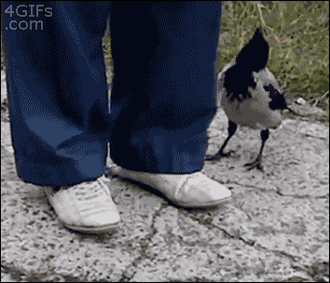
聪明的乌鸦

Slide 20
乌鸦喝水
红字是生字

Slide 21
复习上一课的笔画
㇉ （竖折折钩） 和(视频)
马 乌 鸟

Slide 22
拆字练习(视频)
鸦 = 牙 + 鸟
牙在K学过

Slide 23
看图说话(K学过)
吃
喝

Slide 24
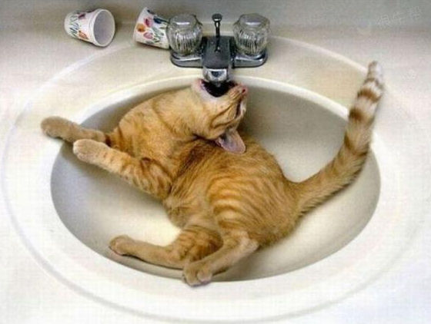
看图说话 + 视频
渴

Slide 25
一只乌鸦口渴了
比较只、口、石，
用田字格练习。

Slide 26
到处找水喝
到和法都有ㄥ
复习笔画 ㄥ（撇折）

Slide 27
学习笔画㇂（斜钩）和找 (视频)
顺便介绍我字，为下一课铺垫。

Slide 28
乌鸦看见一个瓶子
复习开和笔画𠄌（竖提）

Slide 29
里面有水
复习笔画𠃍
复习田，土

Slide 30
小结
第六课除了学新的笔画、词汇和内容以外，还复习了第五课，预习第七课的部分内容。(有目的、条理的重复！)
这是这套书的思路，内容的安排注重关系和联系，同时也贯彻温故知新的精神，养成良好的习惯。

Slide 31
习惯的重要性
利用视频循序渐进学笔画、笔顺的效果是怎样的呢？
应要求，第三册生字的笔画、笔顺也做成了视频

Slide 32
二、三年级：笔画、笔顺、部首、结构，查字典，拼音，中文输入。
四年级，语法：词，句子成分。
五年级，他们的英文阅读已经很广，而且有一定的深度。但是他们用的中文教材的内容，却在另一个天地。

Slide 33
中场休息之后
第六册第三课《琴》
请预习，准备问题

Slide 34
高年级的Communication重点在Communion(心、灵、感情)
从“对牛弹琴”可知：
沟通的工具不仅是语言，还有观念、思维方式、文化背景等。

Slide 35
两个经典故事
záo
愚公移山 凿壁偷光

Slide 36
活动、幽默、笑话
两个人一组，A对B讲三件事情，其中一件是假的，请B猜哪一件是假的。
吃饭 WiFi 低头族

Slide 37
琴
网虫、月光族、户口
Connection, Culture, Comparison

Slide 38
第六册第三课《琴》
金句(家庭作业，记下来)
做人第一，其次才是做艺术家，再其次做音乐家，最后才是做钢琴家。

Slide 39
上台朗读课文
第一次把面子丢干净，
以后就没得丢了。

Slide 40
第一段
在古代中国，人的文化修养用琴、棋、书、画四方面的才能来体现，琴被列为四大才能之首，暗示了音乐的重要性。

Slide 41
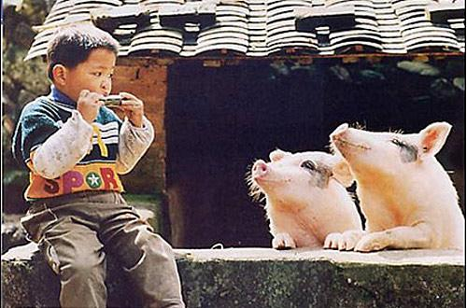
它是除了神学以外，唯一一种能够安抚心灵的焦躁并且驱走人的
罪恶念头
的艺术。

Slide 42
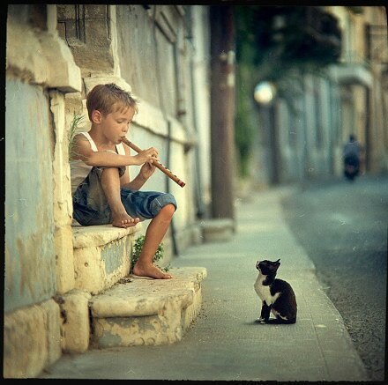
Music is the only art which, besides theology,
can calm the
agitations of the
soul and put the
devil to flight.

Slide 43
问题：学问、学问，重点不是在被动地学习，而是主动地提问。以学生为中心。
讨论：学的是什么乐器？
为什么？安抚心灵的焦躁？

Slide 44
红色是生字(词)，蓝色是易出错的字(词)。
第二段
这个传统延续到了现在。不管是在国内，还是在国外，很多中国人的家庭都要求孩子学琴，选择的乐器往往是钢琴。但是，你知道吗？钢琴作为商品，在第一次鸦片战争的时候输入中国并不受欢迎。只是在第二次鸦片战争以后，外国人在中国建了很多的学校和教堂，它才慢慢被接受。现在，它已经成了一些家庭的奢侈品。

Slide 45

延续：圣诞节，读书
商品：商品?服务？商品+服务？
鸦片战争：两次的时间和事件（香港被占，火烧圆明园，抢走150万件文物）
奢侈品：Louis Vuitton

Slide 46
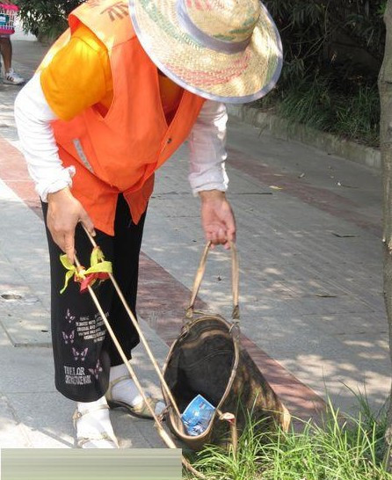
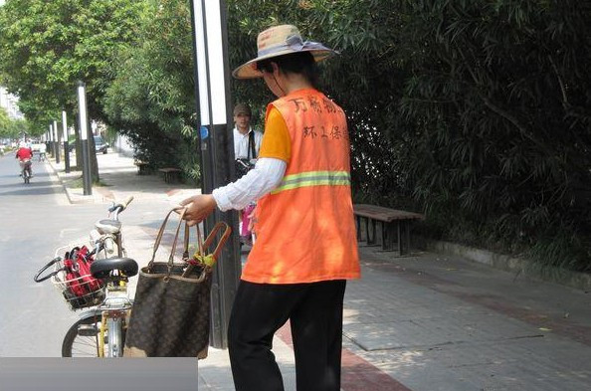
笑话

Slide 47
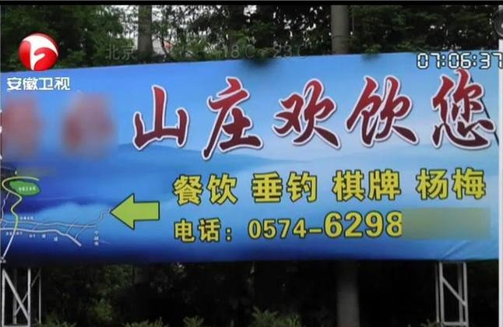
寓教于乐：改错

Slide 48
第三段
虽然学钢琴的中国人很多，但是成为著名钢琴家的人却很少。为什么呢？从中国著名的翻译家傅雷对他儿子傅聪的教导，我们可以思考问题究竟在哪里。

Slide 49
翻译家:Translation House?
翻、播 Comparison
译、择、(泽)
家: home, house, family, expert

Slide 50
Connection, Culture
假设现在是第二节课
播放 “you raise me up”

Slide 51
When I am down and, oh, my soul, so weary;
When troubles come and my heart burdened be;
Then I am still and wait here in the silence,
Until you come and sit awhile with me.
You raise me up, so I can stand on mountains;
You raise me up to walk on stormy seas;
I am strong when I am on your shoulders;

Slide 52
第四段
傅聪8岁半开始学习钢琴，20岁的时候去Poland留学。走的时候，傅雷告诉他：“做人第一，其次才是做艺术家，再其次做音乐家，最后才是做钢琴家。”后来，傅雷又写信和他谈一件小事：“你写信封为什么老是这么不neat？日常琐事要做的neat，等于弹琴要讲究干净是一样的。我始终认为做人的作风应当是一致的，否则就是不调和；而从事艺术的人应当最恨不调和。”

Slide 53
neat，细节决定成败，刘同学的故事。
讲究,作风,从事,调
详解单词和词组

Slide 54
家庭作业：这套书从第四册开始，有中国文化巡礼，每一课讲一个中国元素；从第五册开始，有家庭时光，主要是看电影或视频。看“Fiddler on the roof” ，听“梁祝”

Slide 55
小结
5C？

Slide 56
小结
Communication
Connection
Comparison
Community
Culture

Slide 57
提炼
钢琴家，音乐家，艺术家，人(good, integrity, honest, taste, humor)
不仅学subject，还要学其taste, style, quality, tradition 《Scientist and Citizen》 by Isidor Rabi

Slide 58
否则，I hear all the notes, but I hear no music。(我只听到音符，听不到音乐)

Slide 59
总结
课堂要有活动与活力
课堂的信息是双向的
No involvement, no commitment
No communion, no communication

Slide 60
云端教室(Google drive)，反转教室(flipped classroom)
StarTalk中文教学培训
http://quizlet.com/ (basic is free)
http://en.savefrom.net/ (下载视频)
普学网标注拼音。有事就找Google。
MS Movie maker 制作视频(电影)
www.holisticedu.us(教学用材料)

Slide 61
善为人师，既美其道，又慎其行。我们要倾注热情，付出辛劳，勤于学习，勇于创新，才有可能把他们带进中文学校，并愿意留下来。

